Slide 1
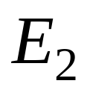
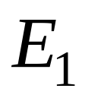
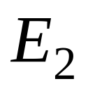
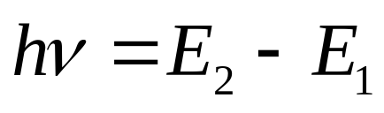
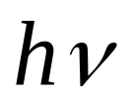
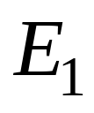
一 、自发辐射与受激辐射
1、自发辐射
原子在没有外界干预的情况下,电子会由处于激发态的高能级 自动跃迁到低能级 , 这种跃迁称为自发跃迁。由自发跃迁而引起的光辐射称为自发辐射。
.
。
.
发光前
发光后
主要特征：无需外来光，随机发光，发出的光子不相干，即相位、偏振态、传输方向是随机的。

Slide 2

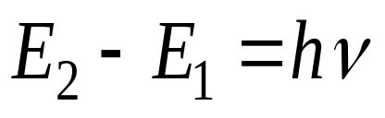
2、受激吸收
原子吸收外来光子能量 , 并从低能级 跃迁到高能级 , 且 , 这个过程称为受激吸收。
.
.
。
吸收前
吸收后

Slide 3
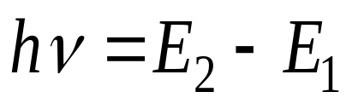
3、受激辐射
原子中处于高能级 的电子,会在外来光子(其频率恰好满足 )的诱发下向低能级 跃迁, 并发出与外来光子一样特征的光子, 这叫受激辐射。
由受激辐射得到的放大了的光是相干光，称之为激光。
.
。
.
受激辐射的光放大示意图
发光前 发光后

Slide 4
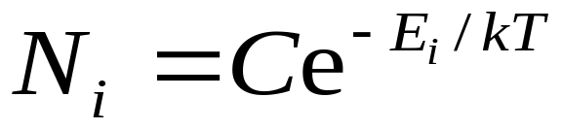
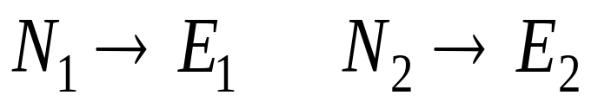
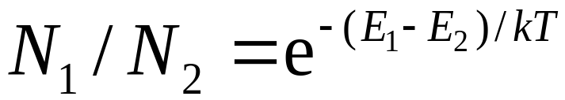
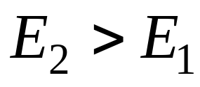
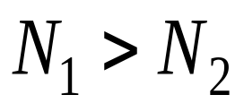
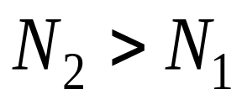
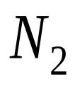
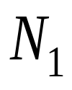
二、激光原理
1、粒子数正常分布和粒子数反转分布
已知
表明 , 处于低能级的电子数大于高能级的电子数，这种分布叫做粒子数的正常分布。 叫做粒子数反转分布 , 简称粒子数反转或称布居数反转。
.
.
.
.
.
.
.
.
.
.
.
.
.
.
.
.
.
.
.
.
。
。
。
。
。
。
。
。
。
。
。
。
。
。
。
。
。
。
粒子数的正常分布
粒子数反转分布

Slide 5
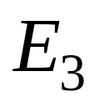
美国物理学家梅曼于1960年9月制成第一台红宝石固体激光器。
从外界输入能量（如光照,放电等） , 把低能级上的原子激发到高能级上去, 这个过程叫做激励（也叫泵浦）。
。
激发态
.
亚稳态
.
。
基态
红宝石中铬离子能级示意图

Slide 6
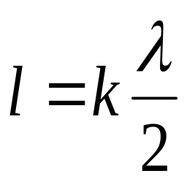

2、光学谐振腔 激光的形成
光在粒子数反转的工作物质中往返传播，使谐振腔内的光子数不断增加，从而获得很强的光,这种现象叫做光振荡。
加强光须满足驻波条件：
.
.
.
.
.
.
.
.
.
.
激光光束
全反射镜
部分透光反射镜
光学谐振腔示意图

Slide 7
三 、激光器
1、氦氖气体激光器
输出的激光单色性好、结构简单、使用方便、成本低等优点。
氦
1
氖
A
K
2
亚稳态
632.8nm
3
部分反射镜
全反射镜
基态
氦氖激光器
氦和氖的原子能级示意图

Slide 8


2 、红宝石激光器
红宝石激光器的工作物质是棒状红宝石晶体，它发出的激光是脉冲激光，波长为694.3nm。
激光器发展的主要方面
脉冲灯
（1）扩展了激光的波长范围。
全反射镜
。
半透射镜
。
红宝石棒
（2）激光的功率大大提高。
。
。
（3）激光器已能实现小型化。
红宝石激光示意图

Slide 9
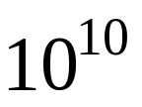
四、激光器的特性和应用
1、方向性好
利用激光准直仪可使长为2.5km的隧道掘进偏差不超过16nm。
2、单色性好
激光的 单色性比普通光高 倍。
3、能量集中
4、相干性好
普通光源的发光过程是自发辐射,发出的不是相干光 , 激光的发光过程是受激辐射,它发出的光是相干光。

